Slide 1

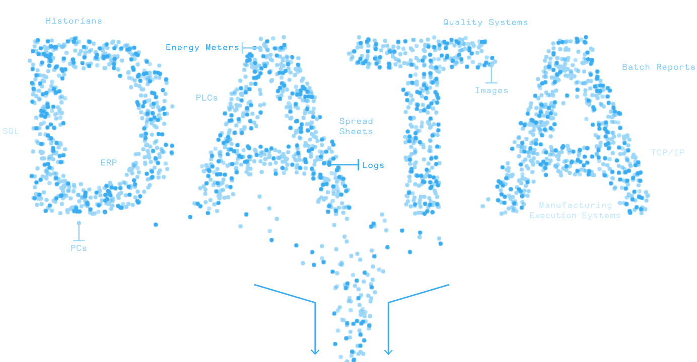
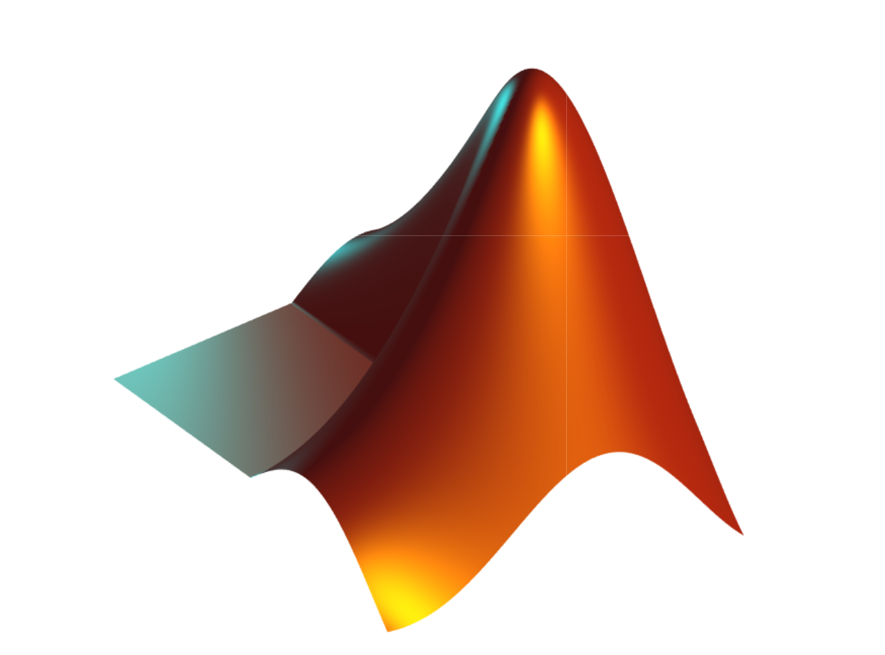
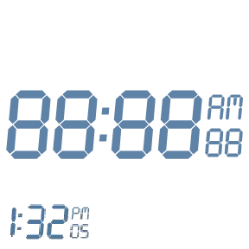
人工智能与数据分析
第二讲
LONG HUANG
1

Slide 2
目录
数据处理
数据平滑
异常值检测
非均匀数据
不一致数据
滤波数据
用卷积平滑数据
去趋势
本演示中的部分内容来自 MathWorks 培训资料

Slide 3
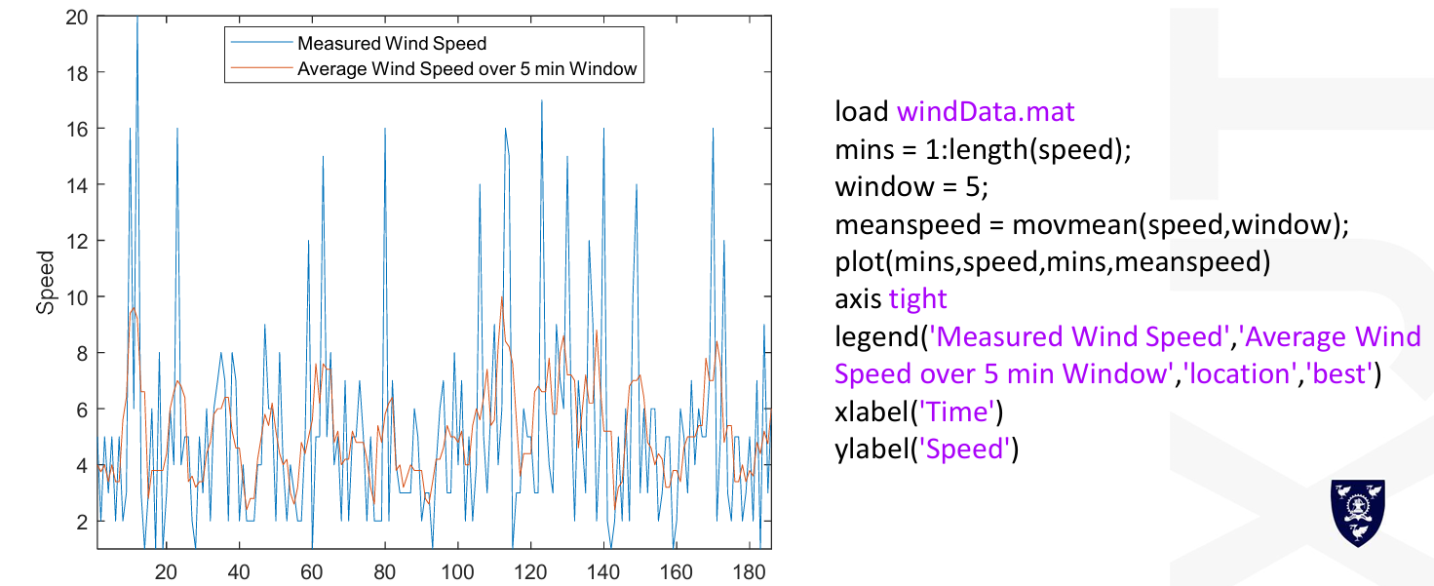
数据平滑
移动窗口法（Moving Window） 例：风速每分钟采样，用 5 分钟窗长的 movmean 做平均，可消除短时波动。 代码模板：

Slide 4
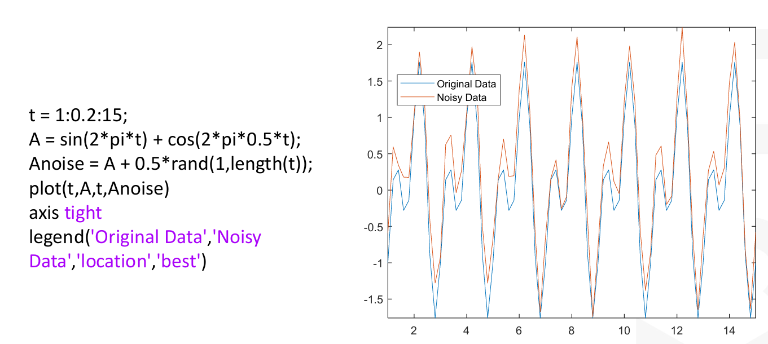
移动窗口法
考虑一个注入随机噪声的正弦信号。

Slide 5
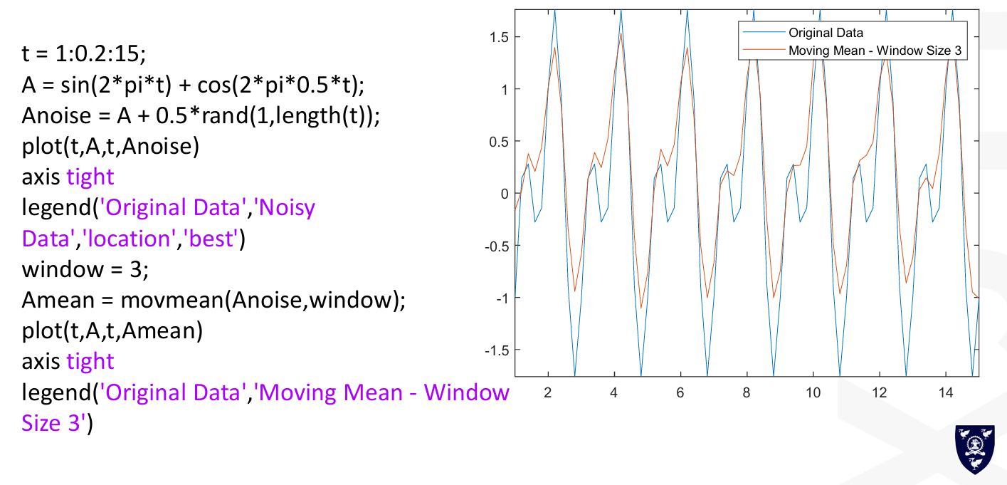
移动窗口法
使用窗口大小为3的移动平均值来平滑噪声数据。

Slide 6
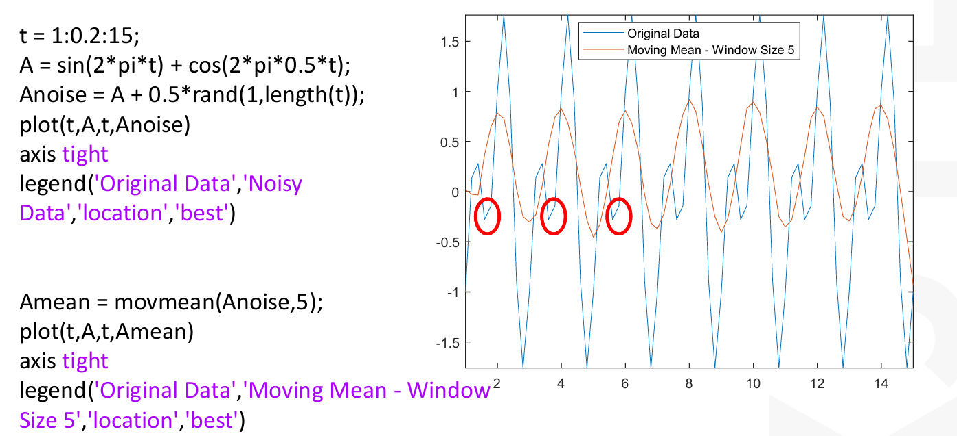
移动窗口法
更大的窗户吗?平滑了，但波谷不见了。

Slide 7
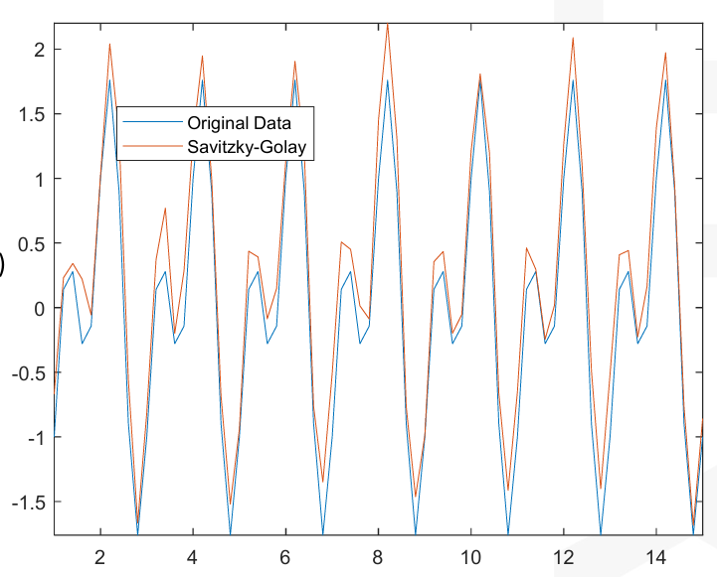
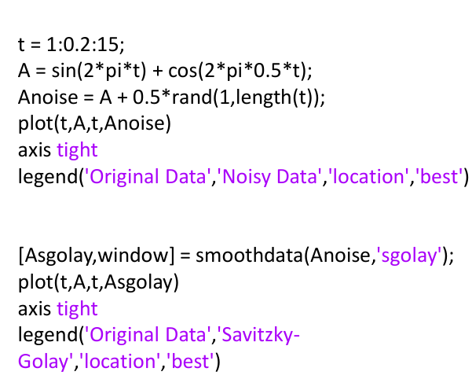
常用平滑方法
•smoothdata功能提供了几种平滑选项
•即Savitzky-Golaymethod；
•默认情况下，smoothdata选择最佳猜测窗口大小

Slide 8
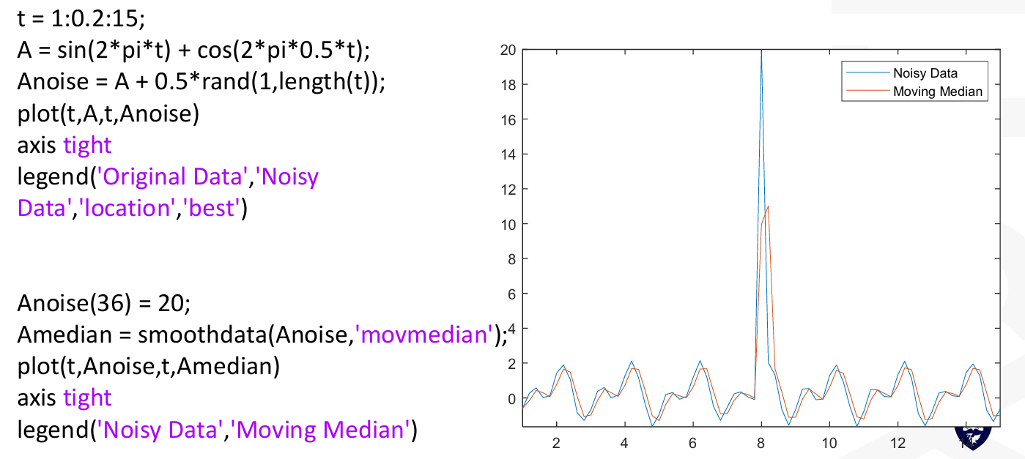
异常值检测（Outlier Detection）
离群值检测识别与其他数据显著不同的数据点

Slide 9
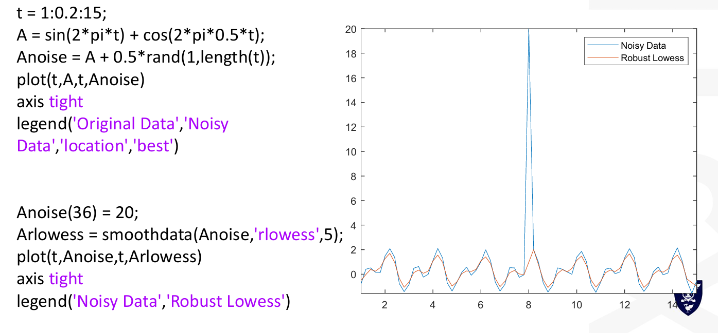
异常值检测（Outlier Detection）
Robust Lowess 是另一种平滑方法，当数据中除噪声外还存在异常值时特别有用。

Slide 10
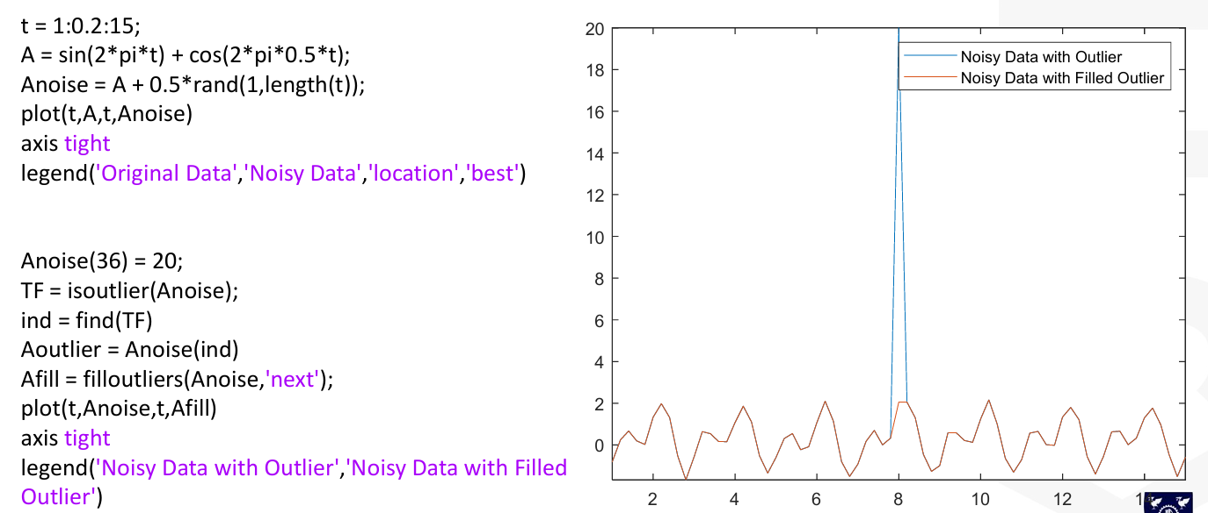
异常值检测（Outlier Detection）
使用 filloutliers 函数，通过指定填充方法来替换数据中的异常值。

Slide 11
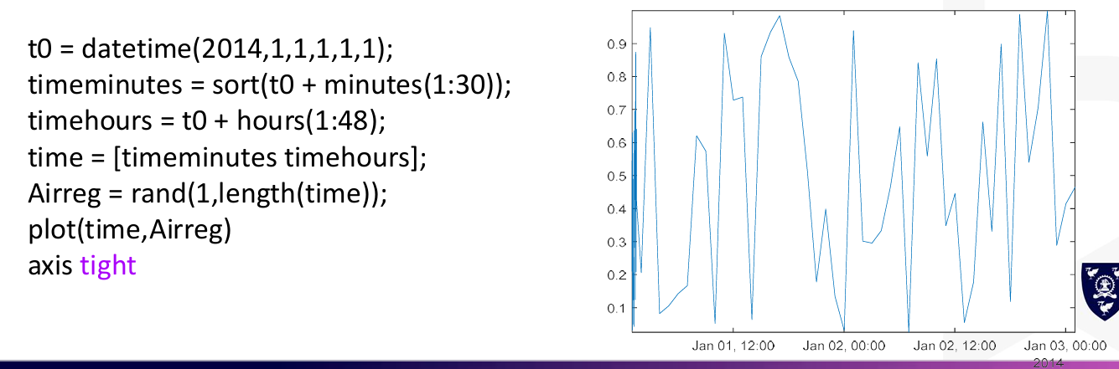
非均匀数据
并非所有数据都由等间距的点组成，这可能会影响数据处理的方法。
包含 Airreg 数据不规则采样时间的日期时间向量。
时间向量表示前30分钟每分钟采样一次，然后在两天内每小时采样一次。

Slide 12
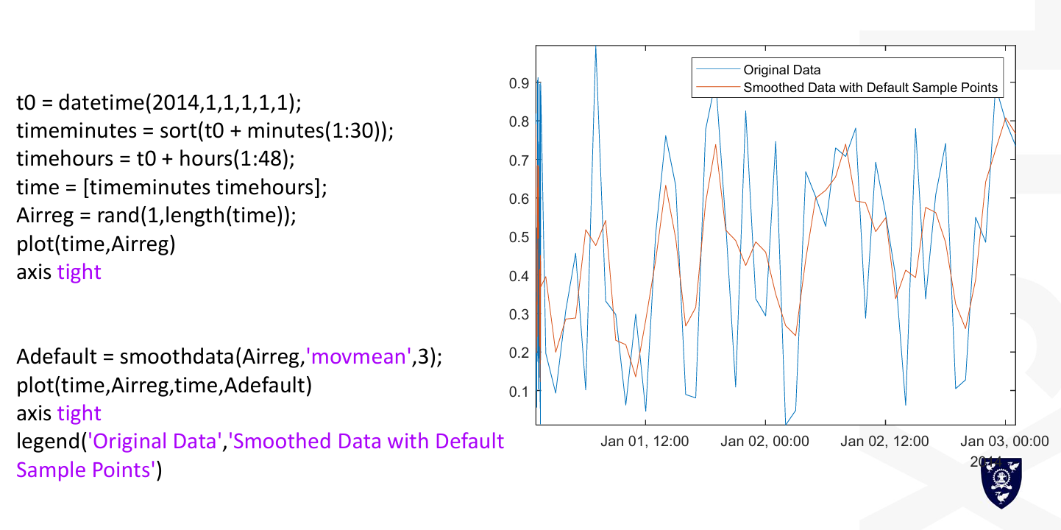
非均匀数据
如果我们仍然相对于等间距的整数进行平滑

Slide 13
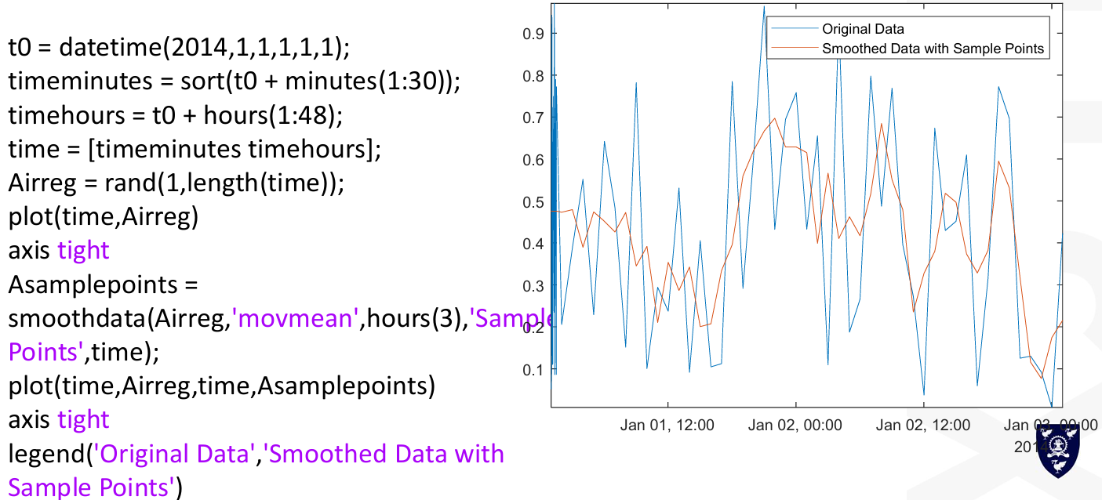
非均匀数据
为了去除前半小时数据中的高频变化，请使用 'SamplePoints' 选项并指定时间戳 time。

Slide 14
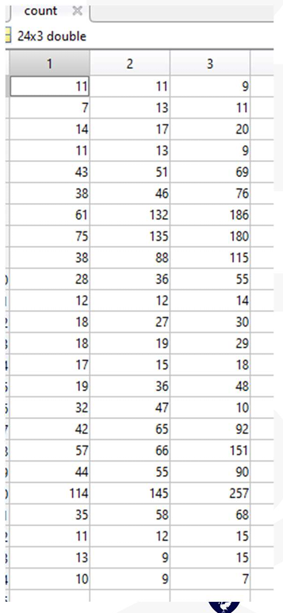
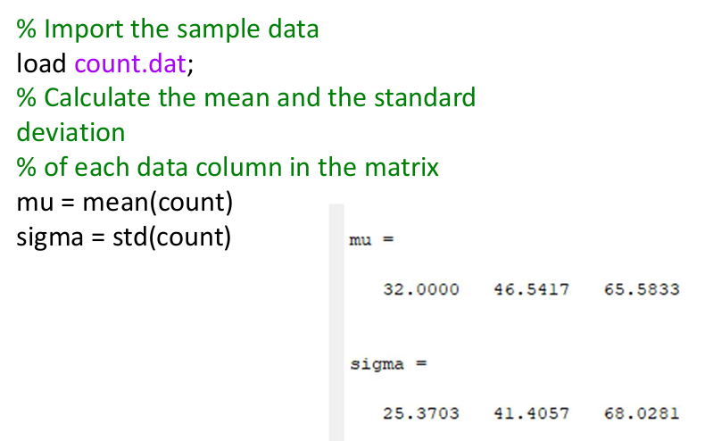
不一致数据
与异常值类似的考虑。
对所采取的行动要谨慎。
尝试理解问题的根源。

Slide 15
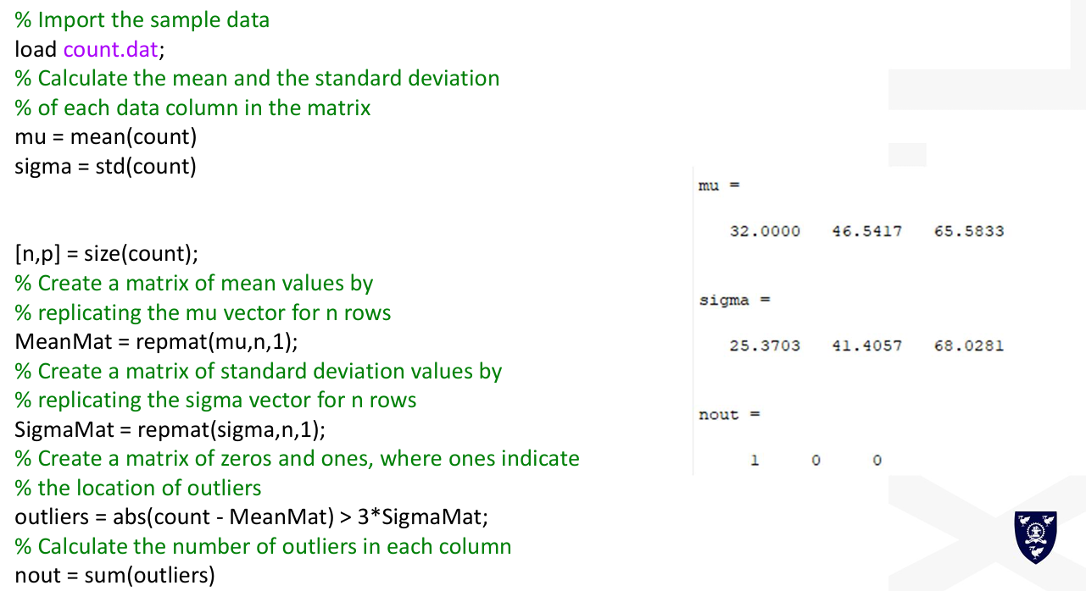
不一致数据
找出异常值的数量

Slide 16
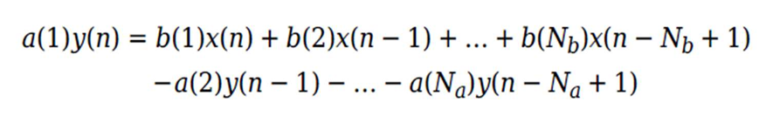
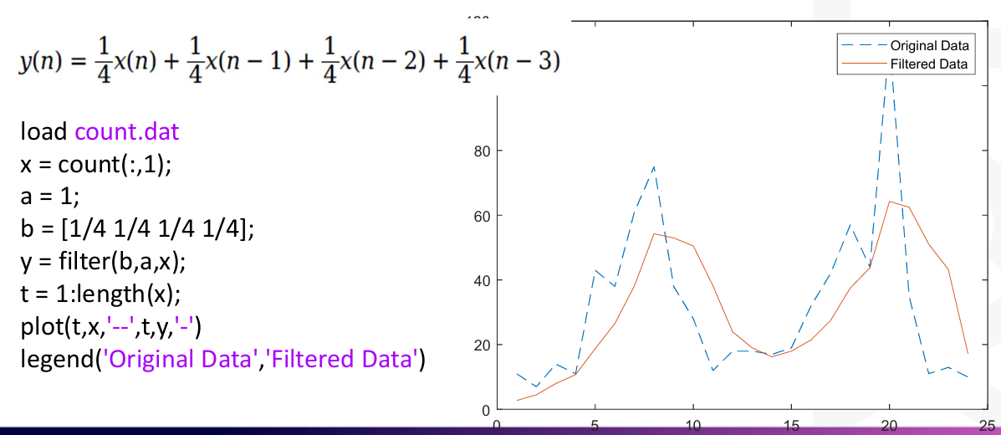
过滤数据
滤波器差分方程
将其投入使用以理解系数如何工作...

Slide 17
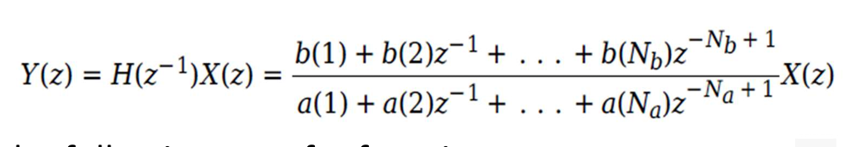
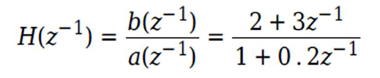
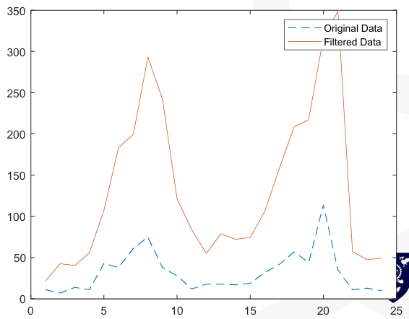
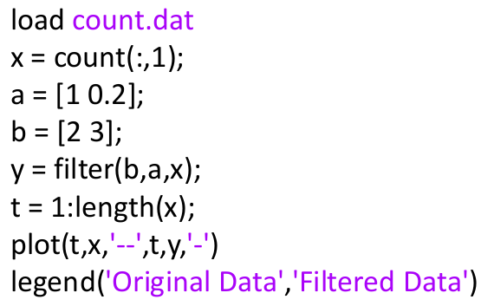
修改数据幅值
在数字信号处理中，针对差分方程的 Z 变换
以下述传递函数为例：

Slide 18
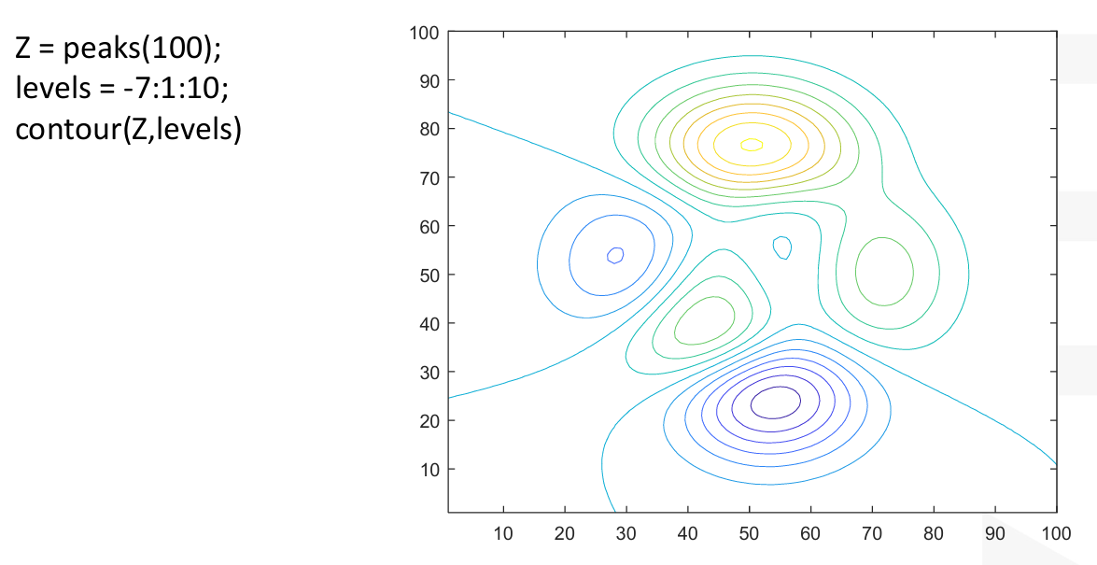
用卷积平滑数据
包含高频成分的光滑二维数据。

Slide 19
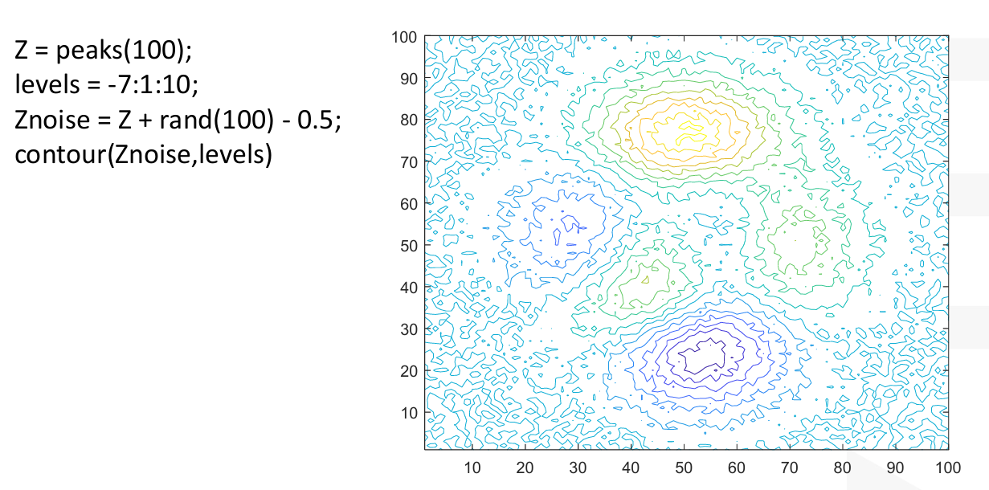
用卷积平滑数据
注入一些随机噪声

Slide 20
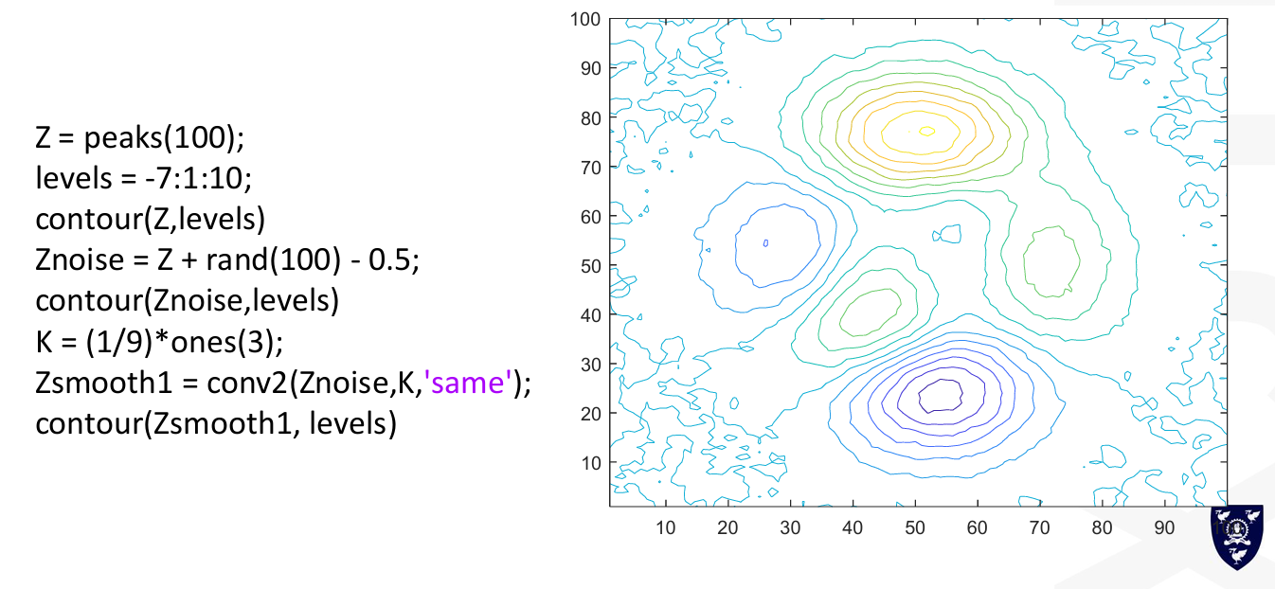
用卷积平滑数据
MATLAB® 中的 conv2 函数利用指定的核对二维数据进行卷积；核的每个元素决定了如何去除或增强原始数据的特征。

Slide 21
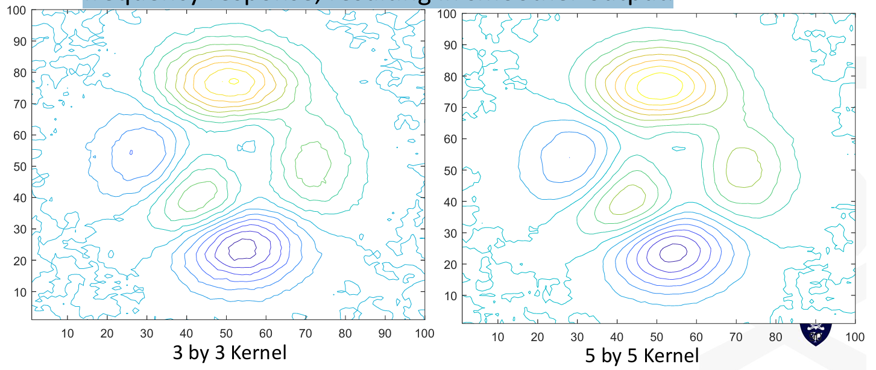
用卷积平滑数据
当数据只包含少量频率成分时，小尺寸卷积核已足够平滑。
更大尺寸的卷积核可更精细地调节频率响应，使输出结果更加平滑。

Slide 22
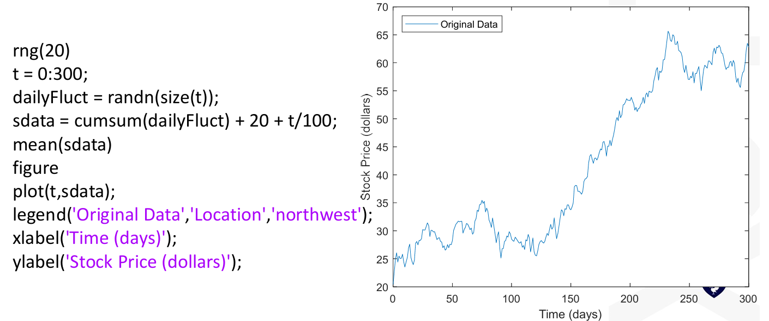
去趋势
detrend 会从你的数据中减去平均值（或最小二乘意义上的最佳拟合直线）
以某股票每日价格变化为例进行说明。

Slide 23
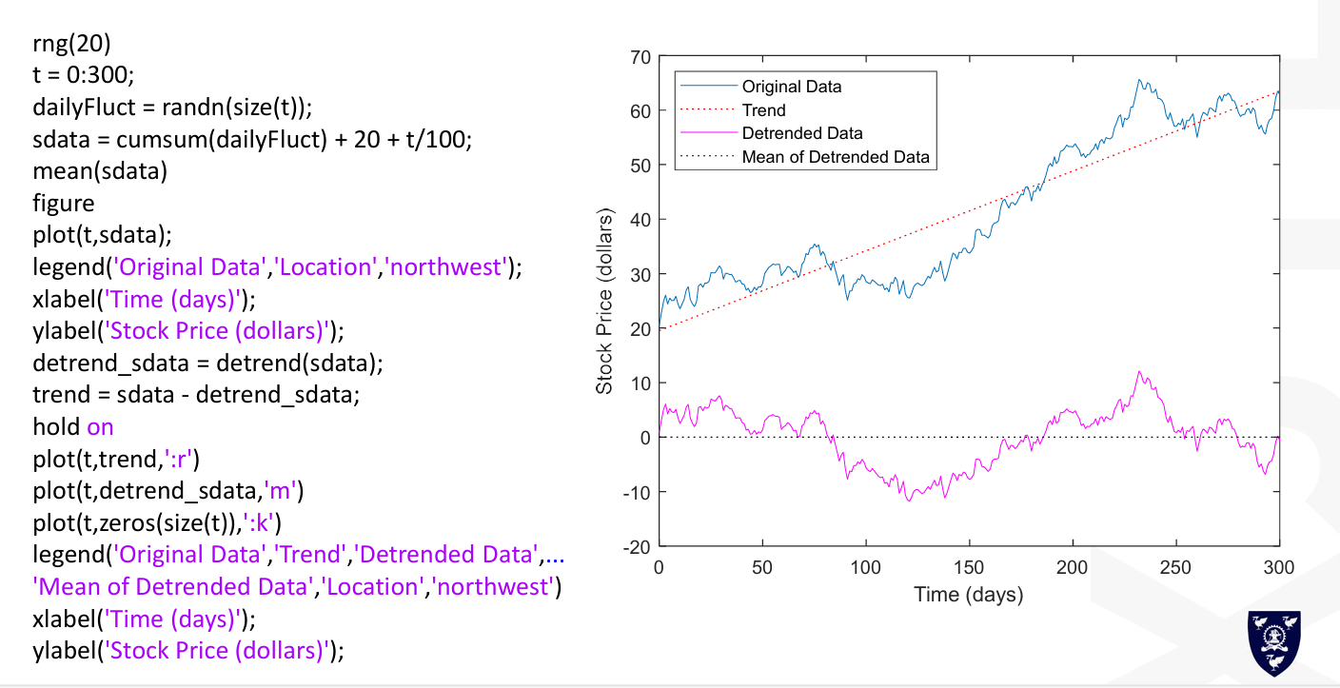
去趋势
从数据中删除线性趋势

